Slide 1
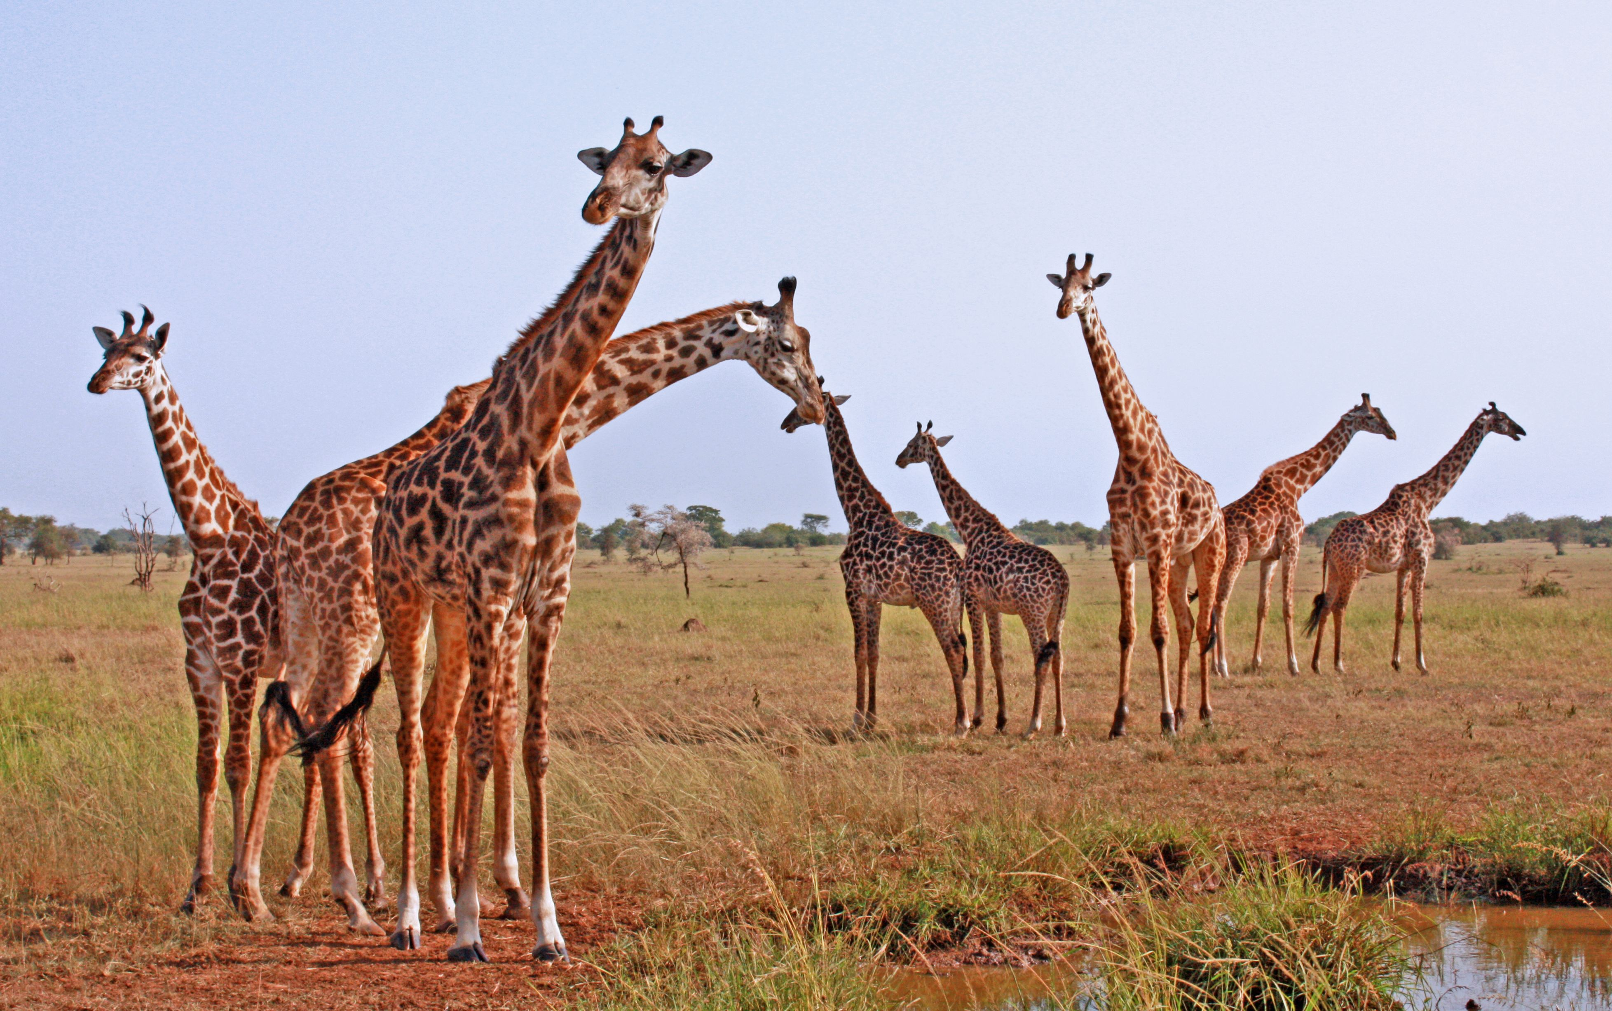
Detekcija i klasifikacija životinja
Daniel Božanić SW-63/2018
Nenad Petković SW-37/2018
Jelena Miletić SW-45/2018

Slide 2
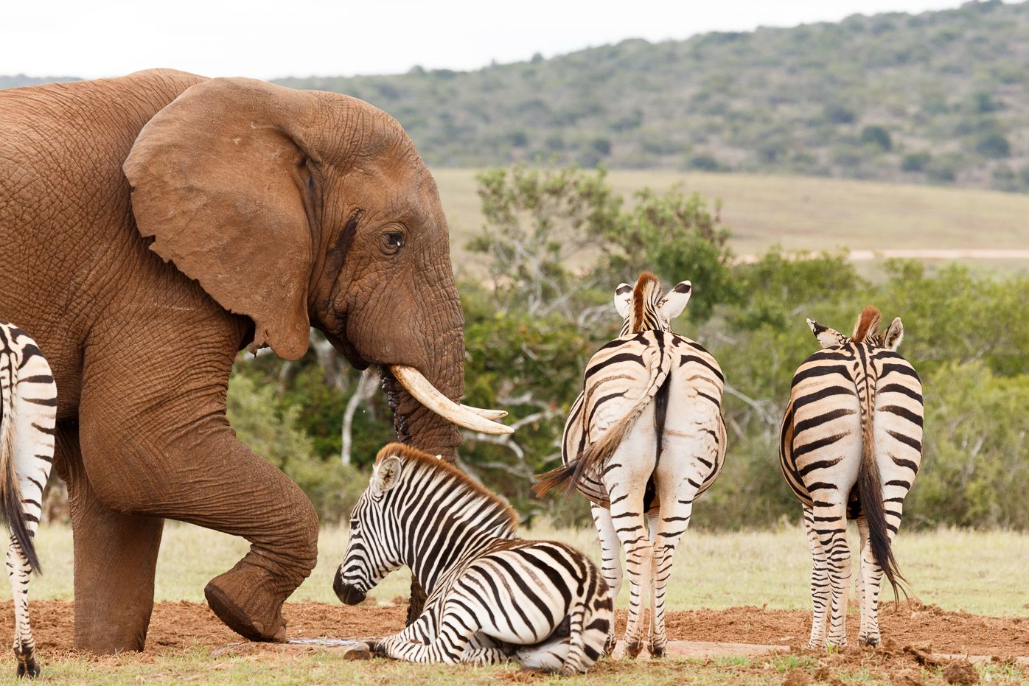
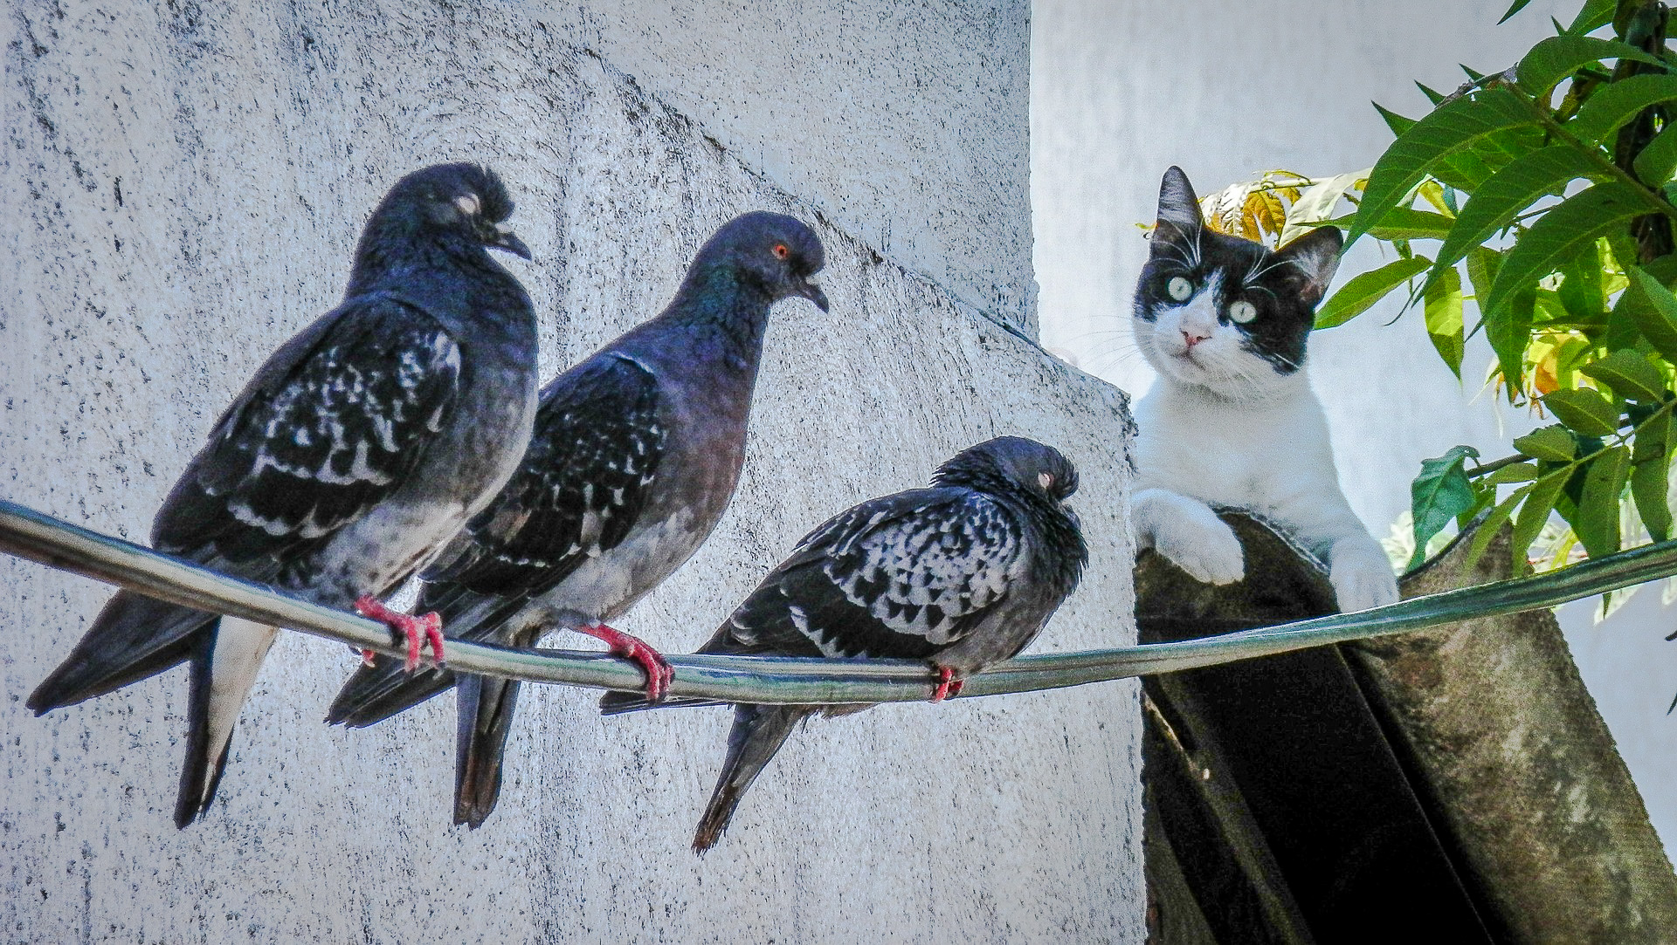
Uvod
Detekcija i klasifikacija životinja na slici i videu.
Detekcija životinja može biti primenjiva u različitim istraživanjima.

Slide 3
Skup podataka i metodologije
COCO skupu podataka
Modeli:
YOLOv3 (ručno implementiran)
YOLOv3-tiny
YOLOv4
YOLOv4-tiny

Slide 4
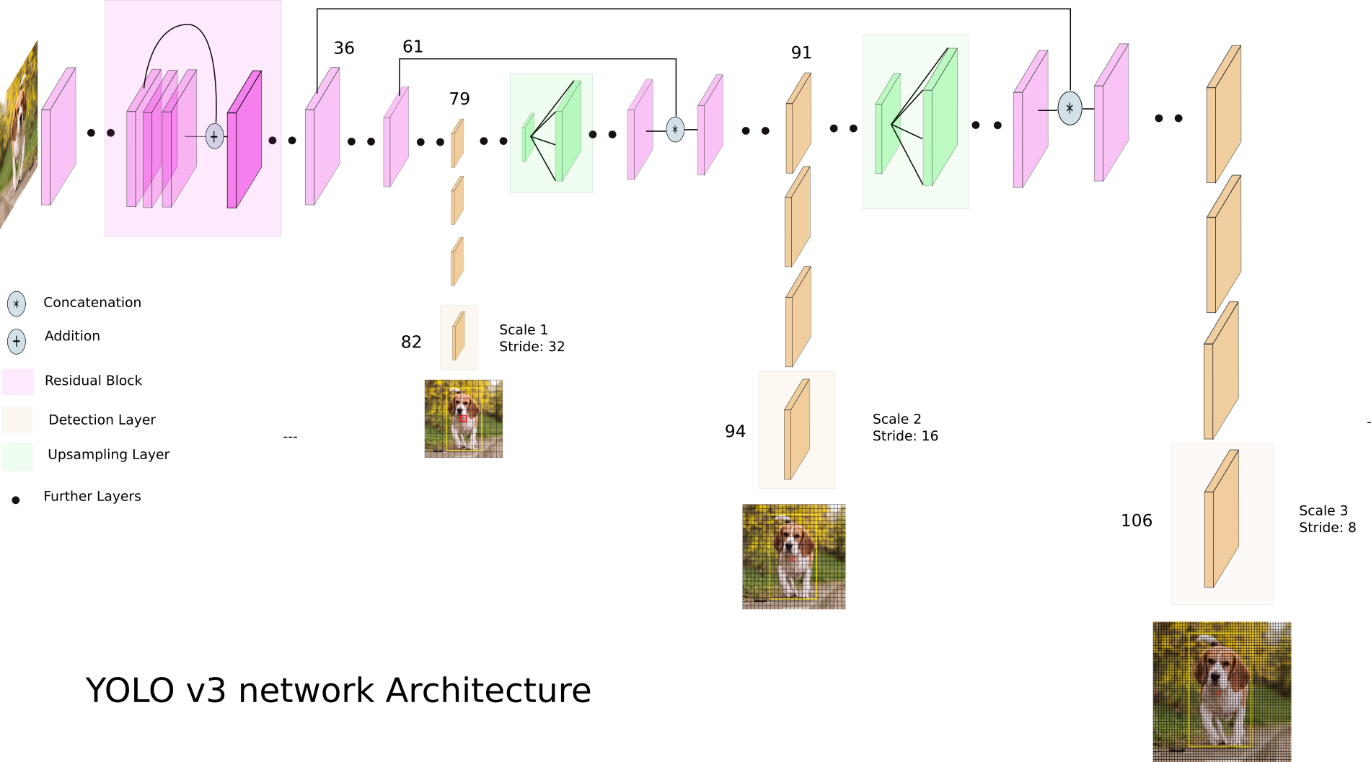
YOLOv3

Slide 5
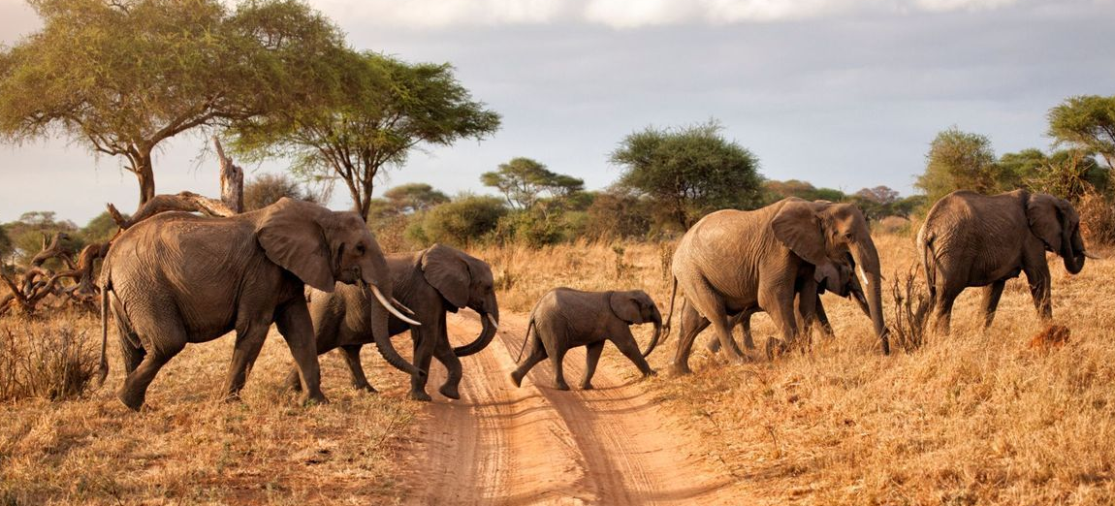
rezultati

Slide 6
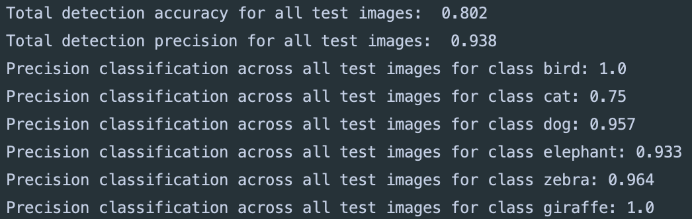
YOLOv3

Slide 7
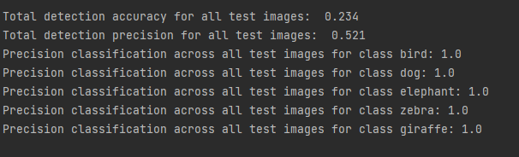
YOLOv3-tiny

Slide 8
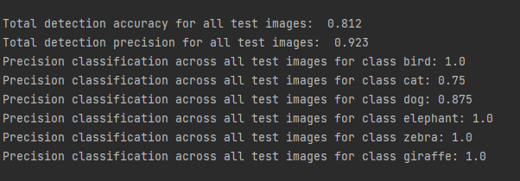
YOLOv4

Slide 9
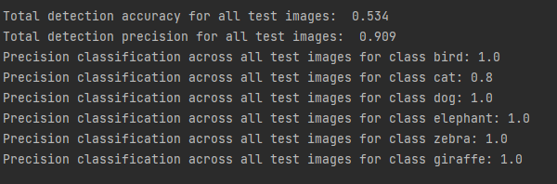
YOLOv4-tiny

Slide 10
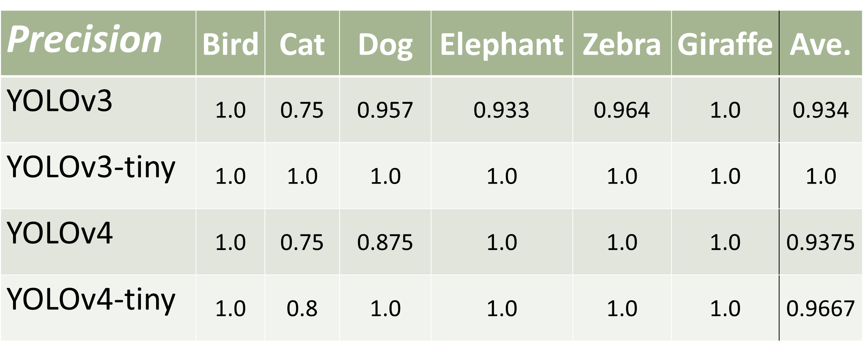
Rezultati za preciznost – slike životinja testovi

Slide 11
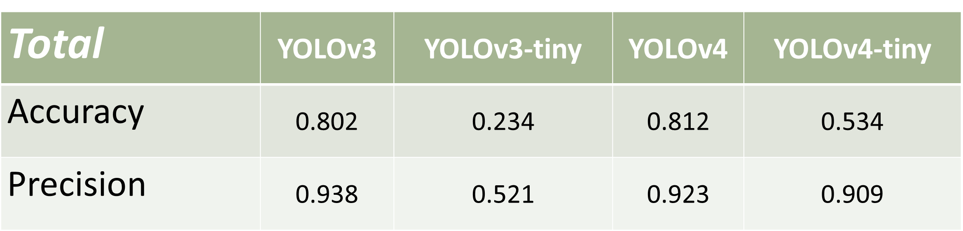
Totalna tačnost i preciznost za sve testove

Slide 12
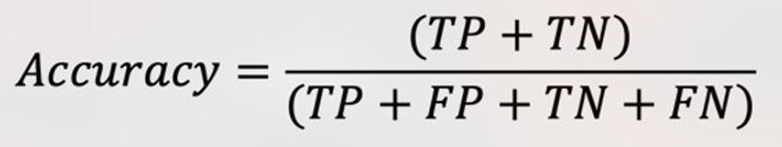
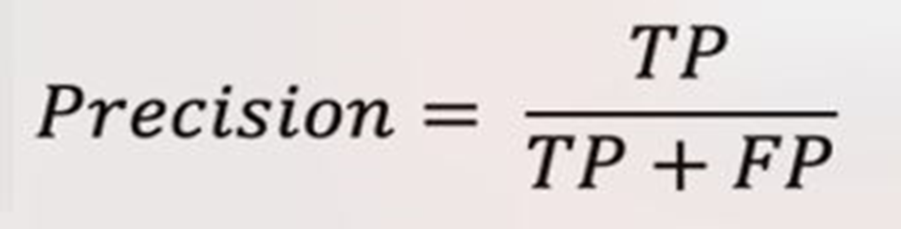
Evaluacija
Tačnost
Preciznost

Slide 13
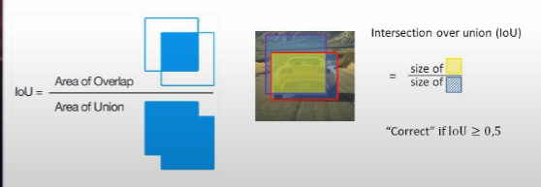
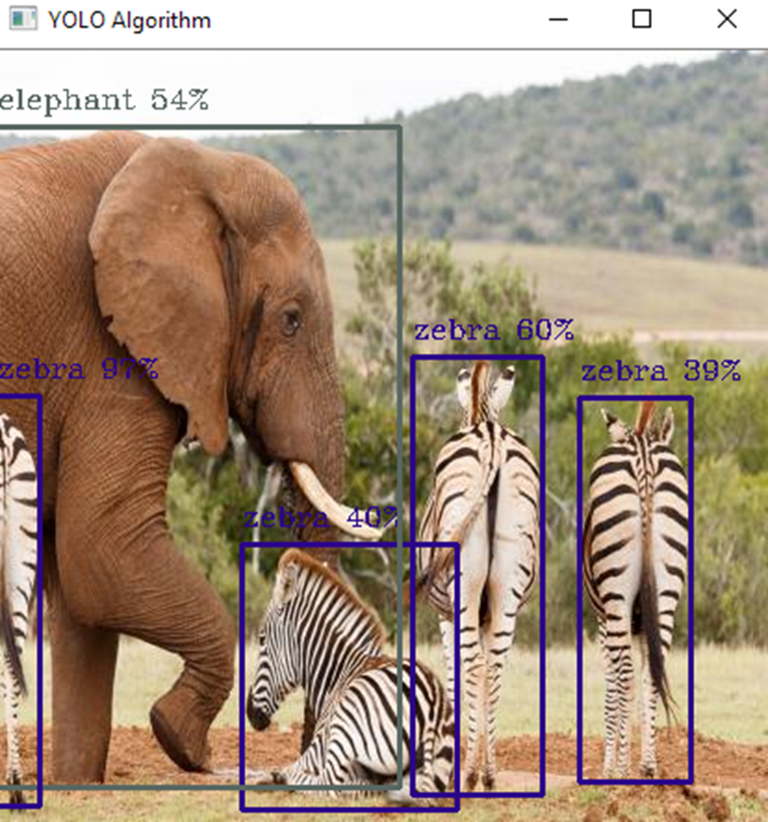
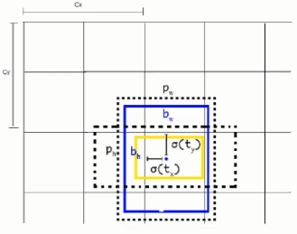
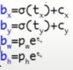
Prikazivanje detekcije

Slide 14
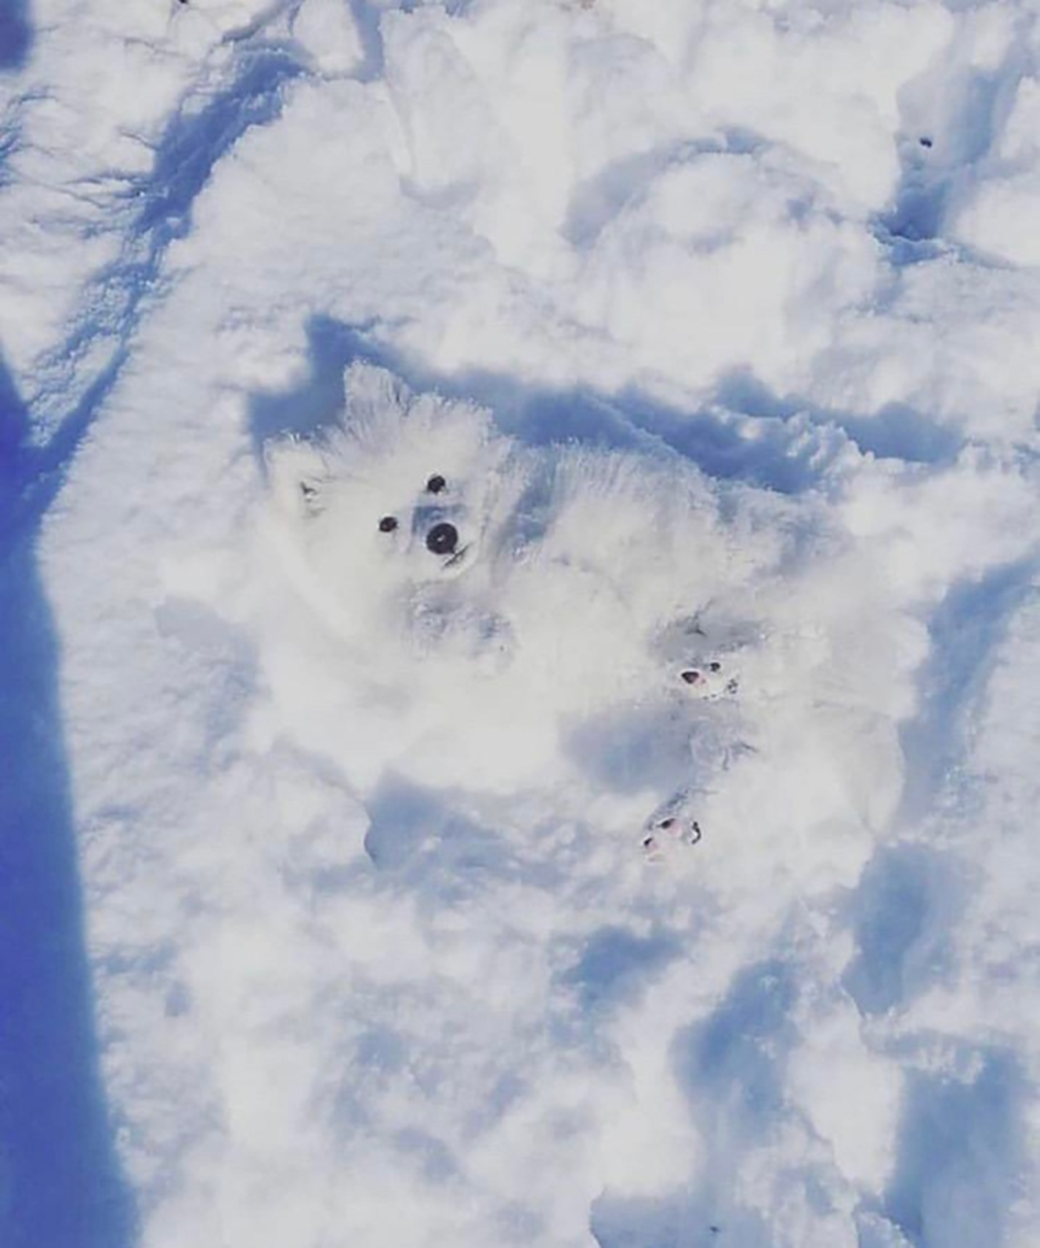
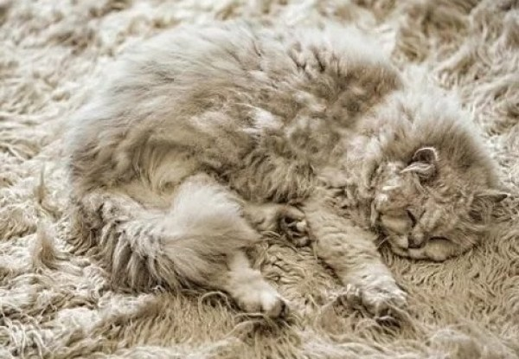
Problemi
Kada se životinje utope sa pozadinom
Više životinja koje zaklanjaju jedna drugu

Slide 15
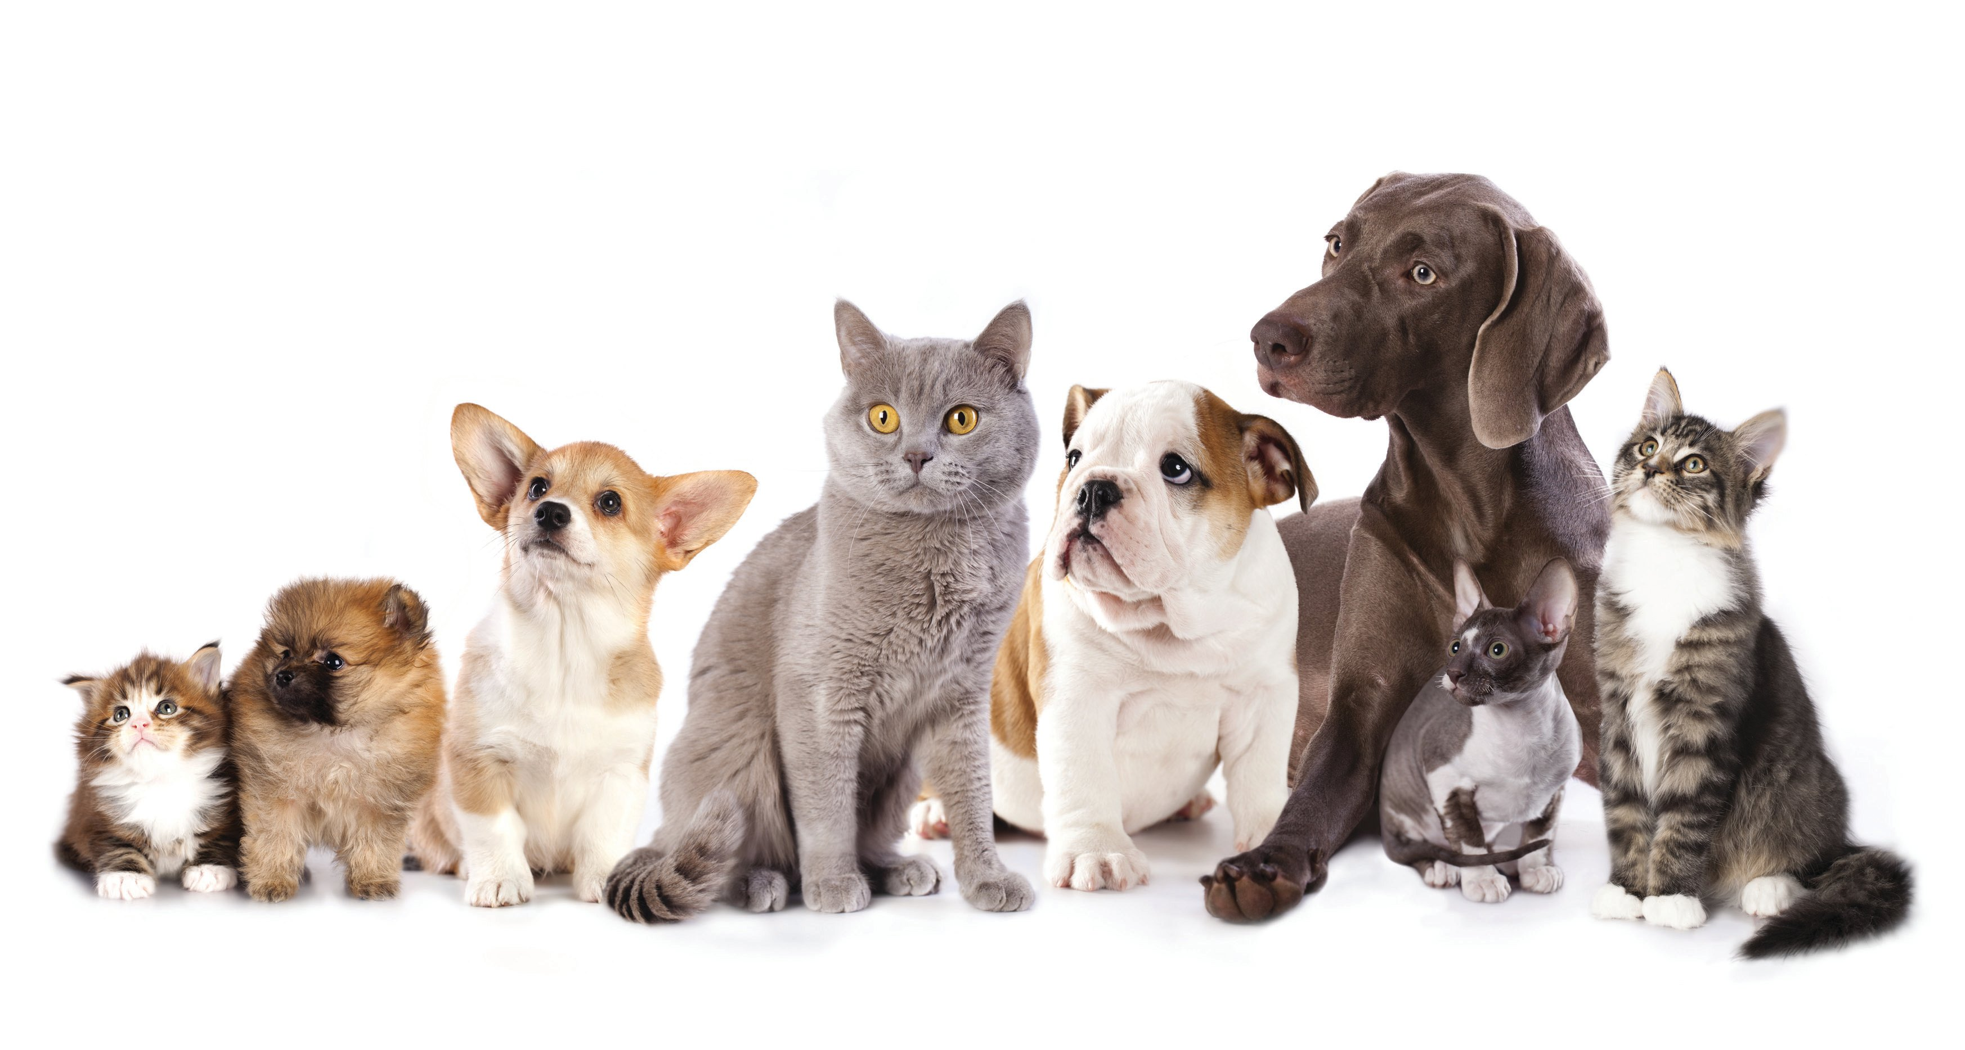
Hvala na pažnji!

